Slide 1


Slide 2


Slide 3


Slide 4
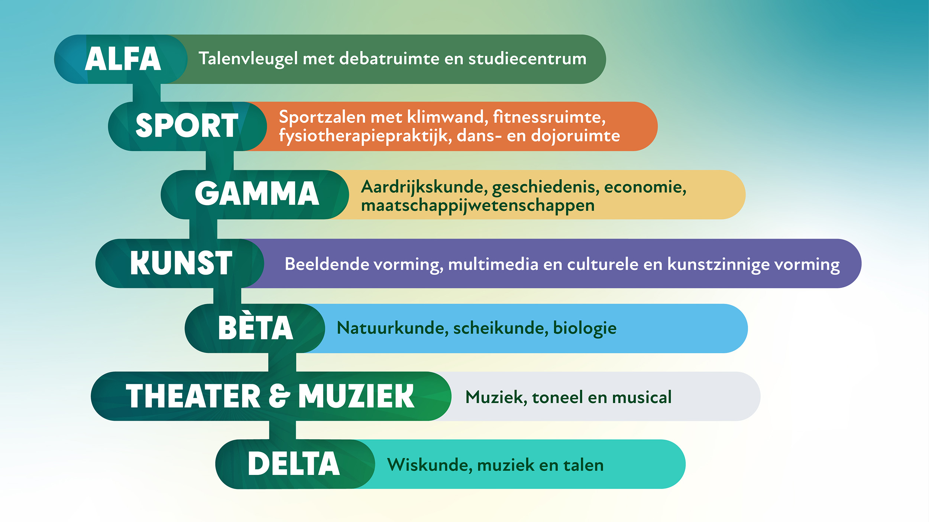

Slide 5
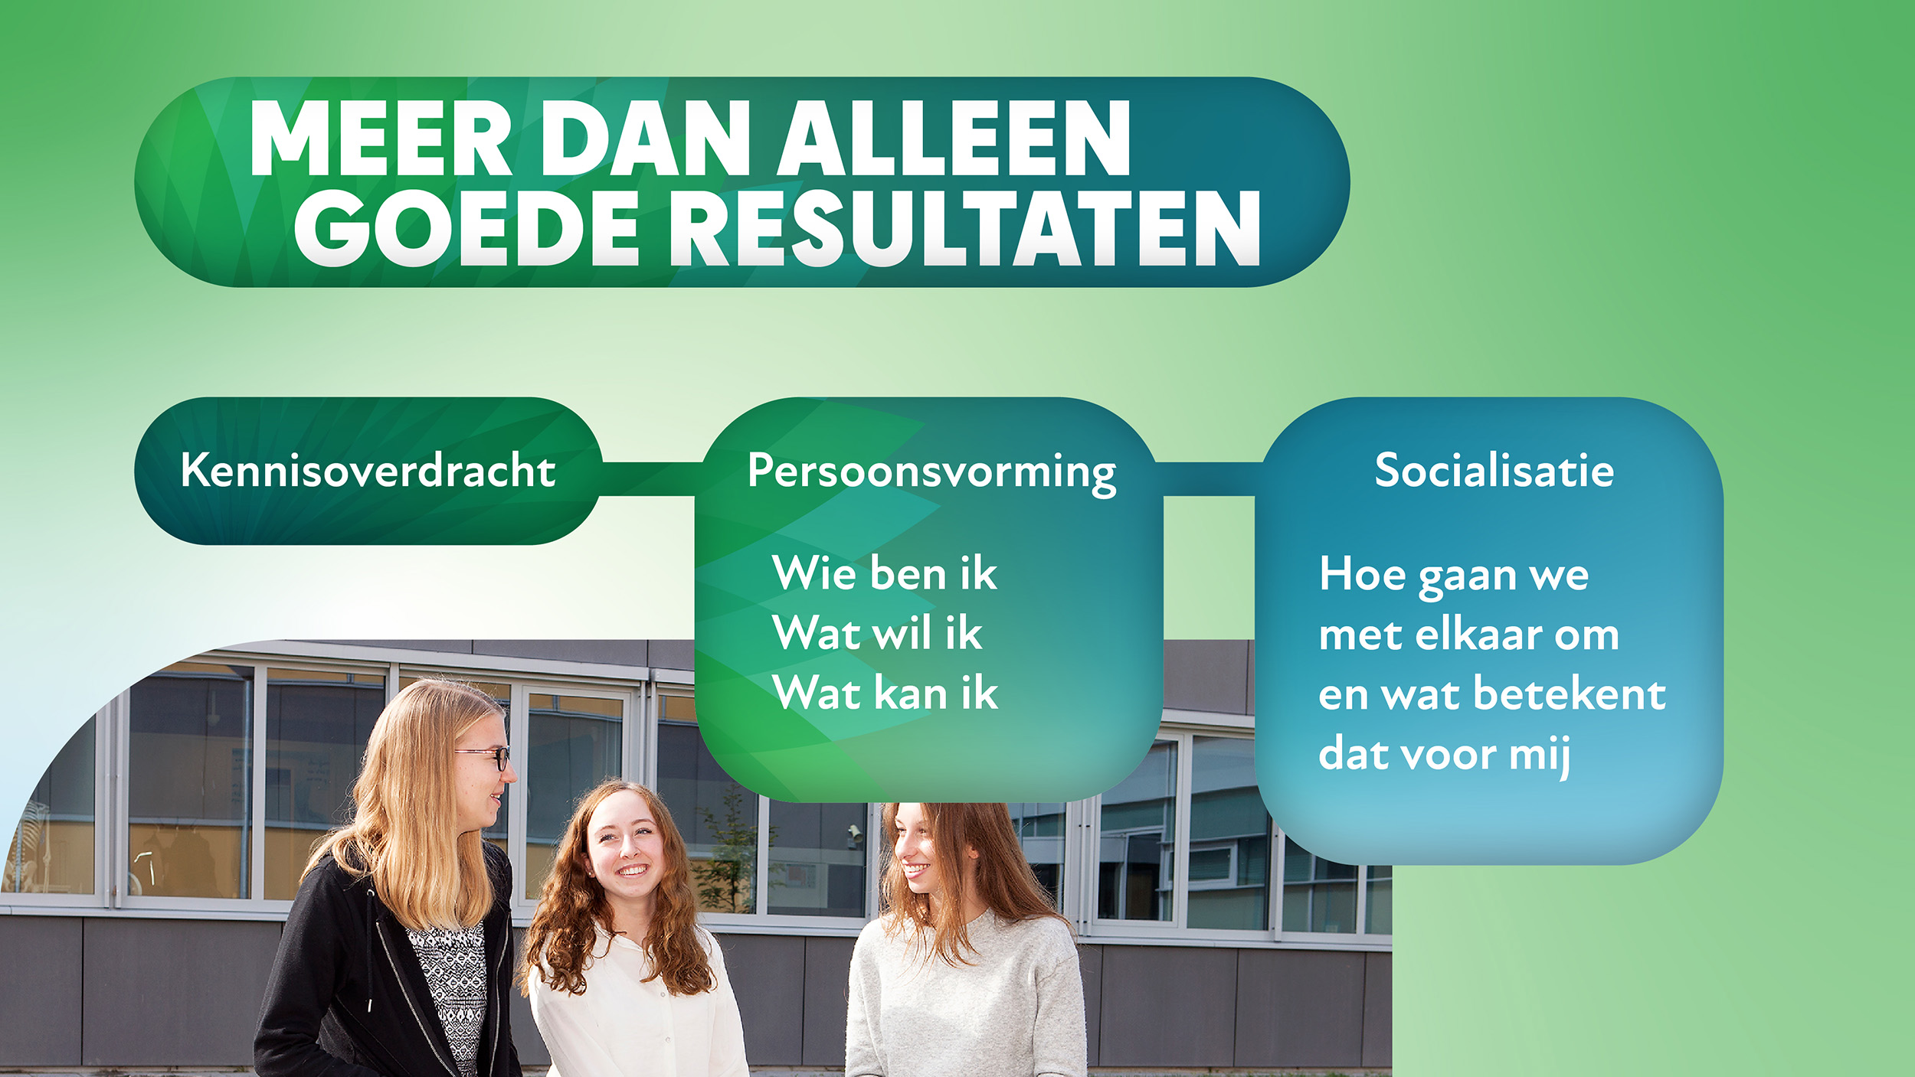

Slide 6
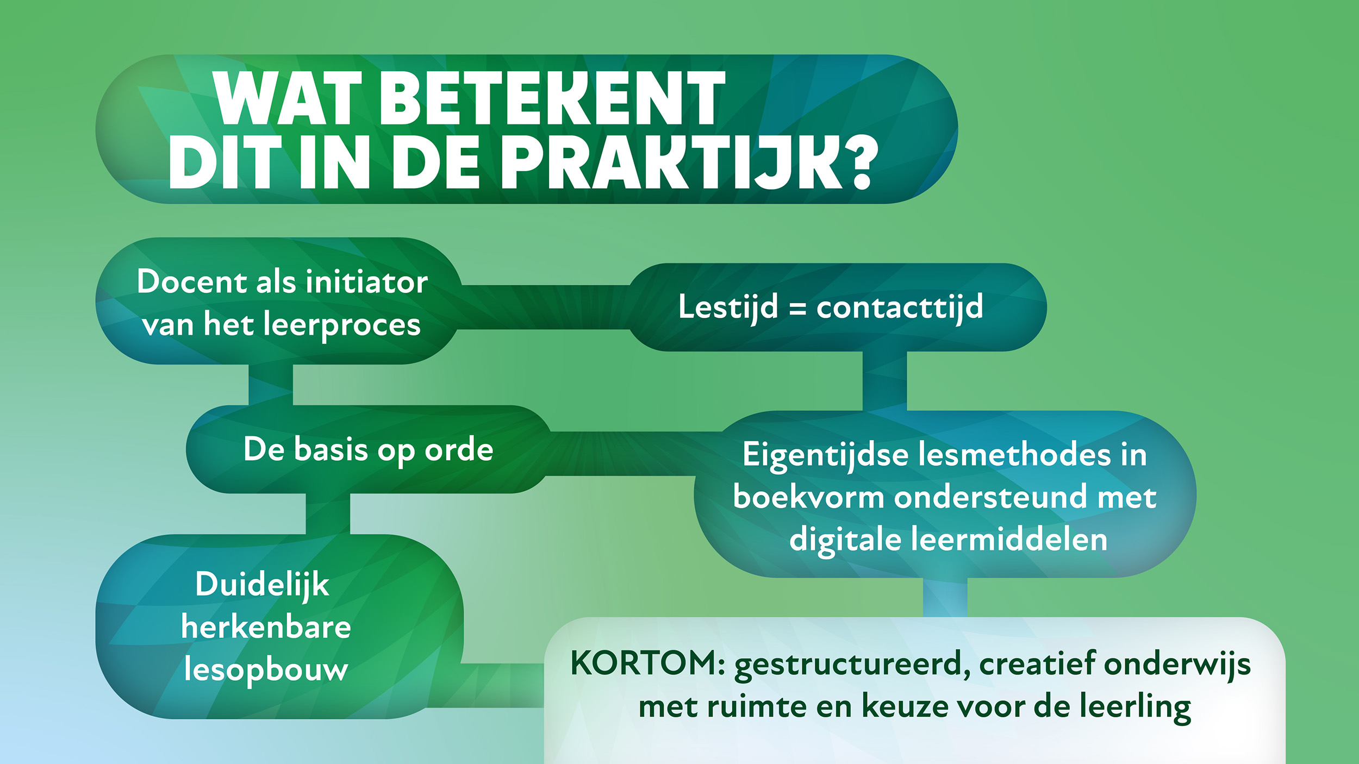

Slide 7
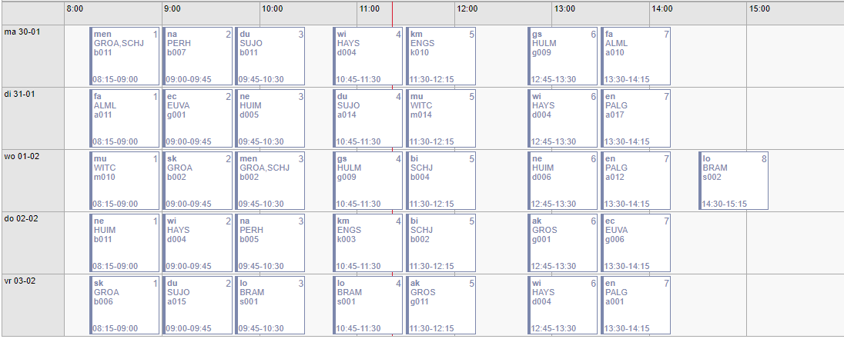
Het lesrooster

Slide 8


Slide 9
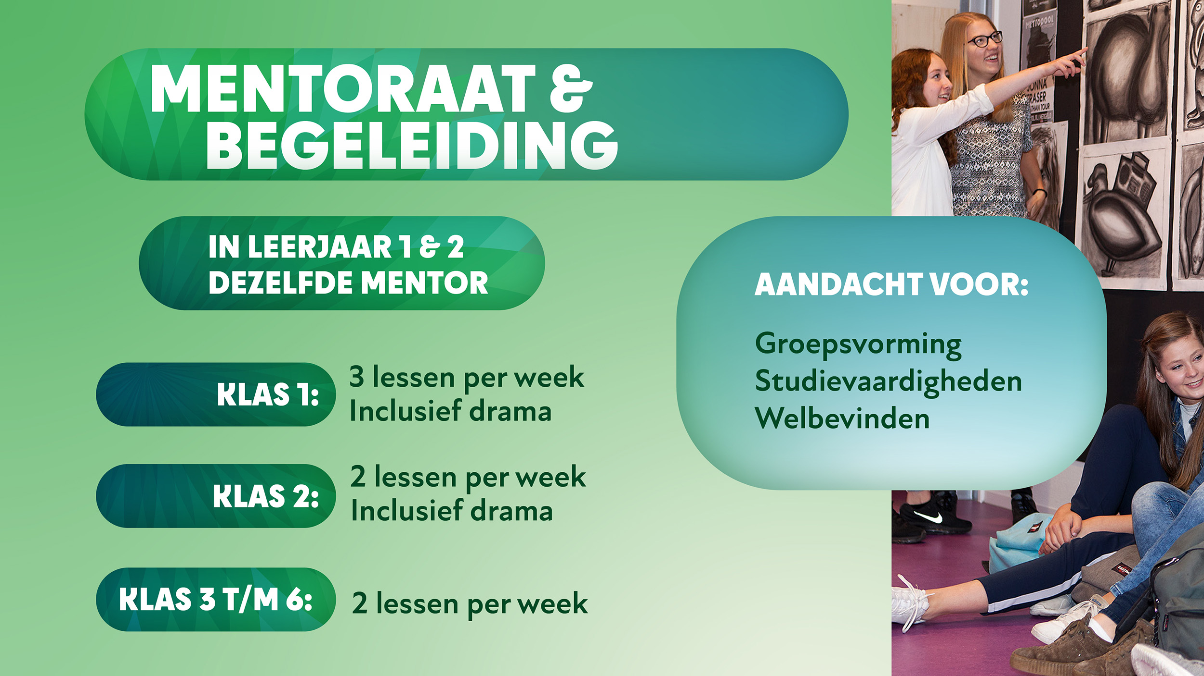
Notes:
Extra begeleiding voor de leerlingen uit Borne en Delden. Extra klankbordgesprekken. Na de overstap is het wel even wennen. Daarin gaan we de leerlingen zo goed mogelijk begeleiden. De leerlingen krijgen een persoonlijke begeleider in het SC. De mentoren weten wie uit Borne en Delden komen. Warme overdracht na de overgangsvergadering. Kennismakingsmiddag op TC en LdG. Datum volgt nog.
Introductie activiteiten om de klas en de mentor te leren kennen.

Slide 10
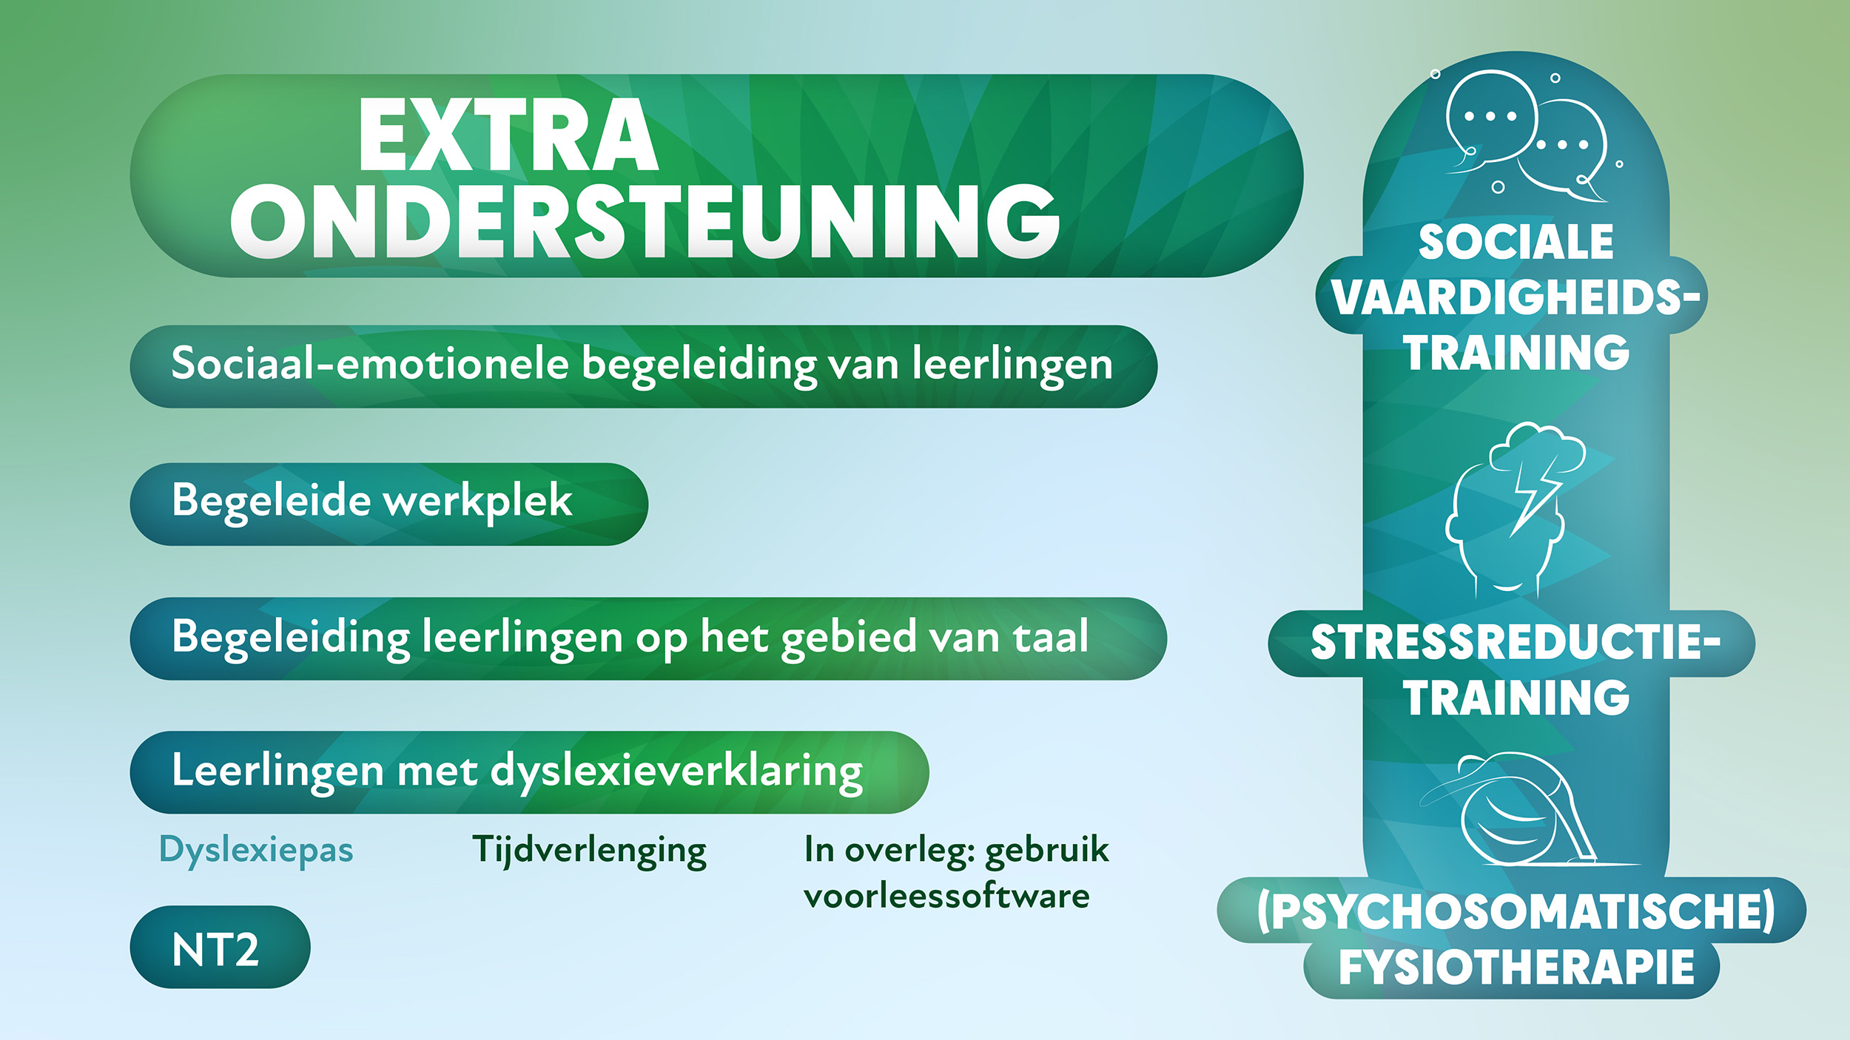

Slide 11
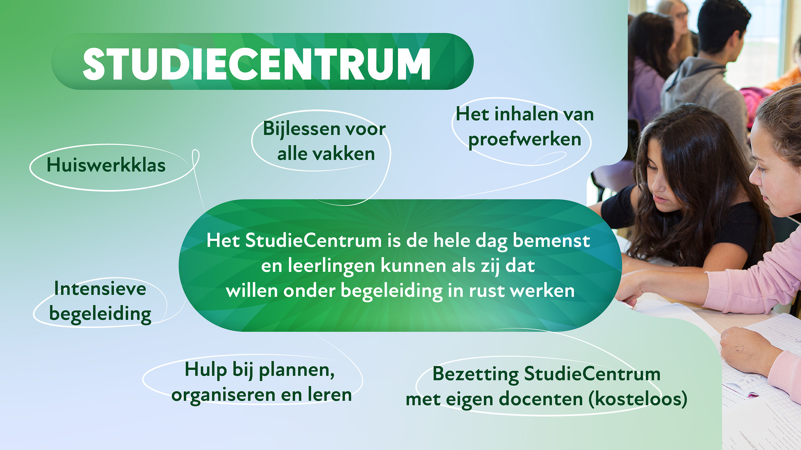
Notes:
De leerlingen uit Borne en Delden krijgen een intensieve begeleider toegewezen die jullie helpt met overstap. Praktische vragen en vakinhoudelijke vragen.

Slide 12
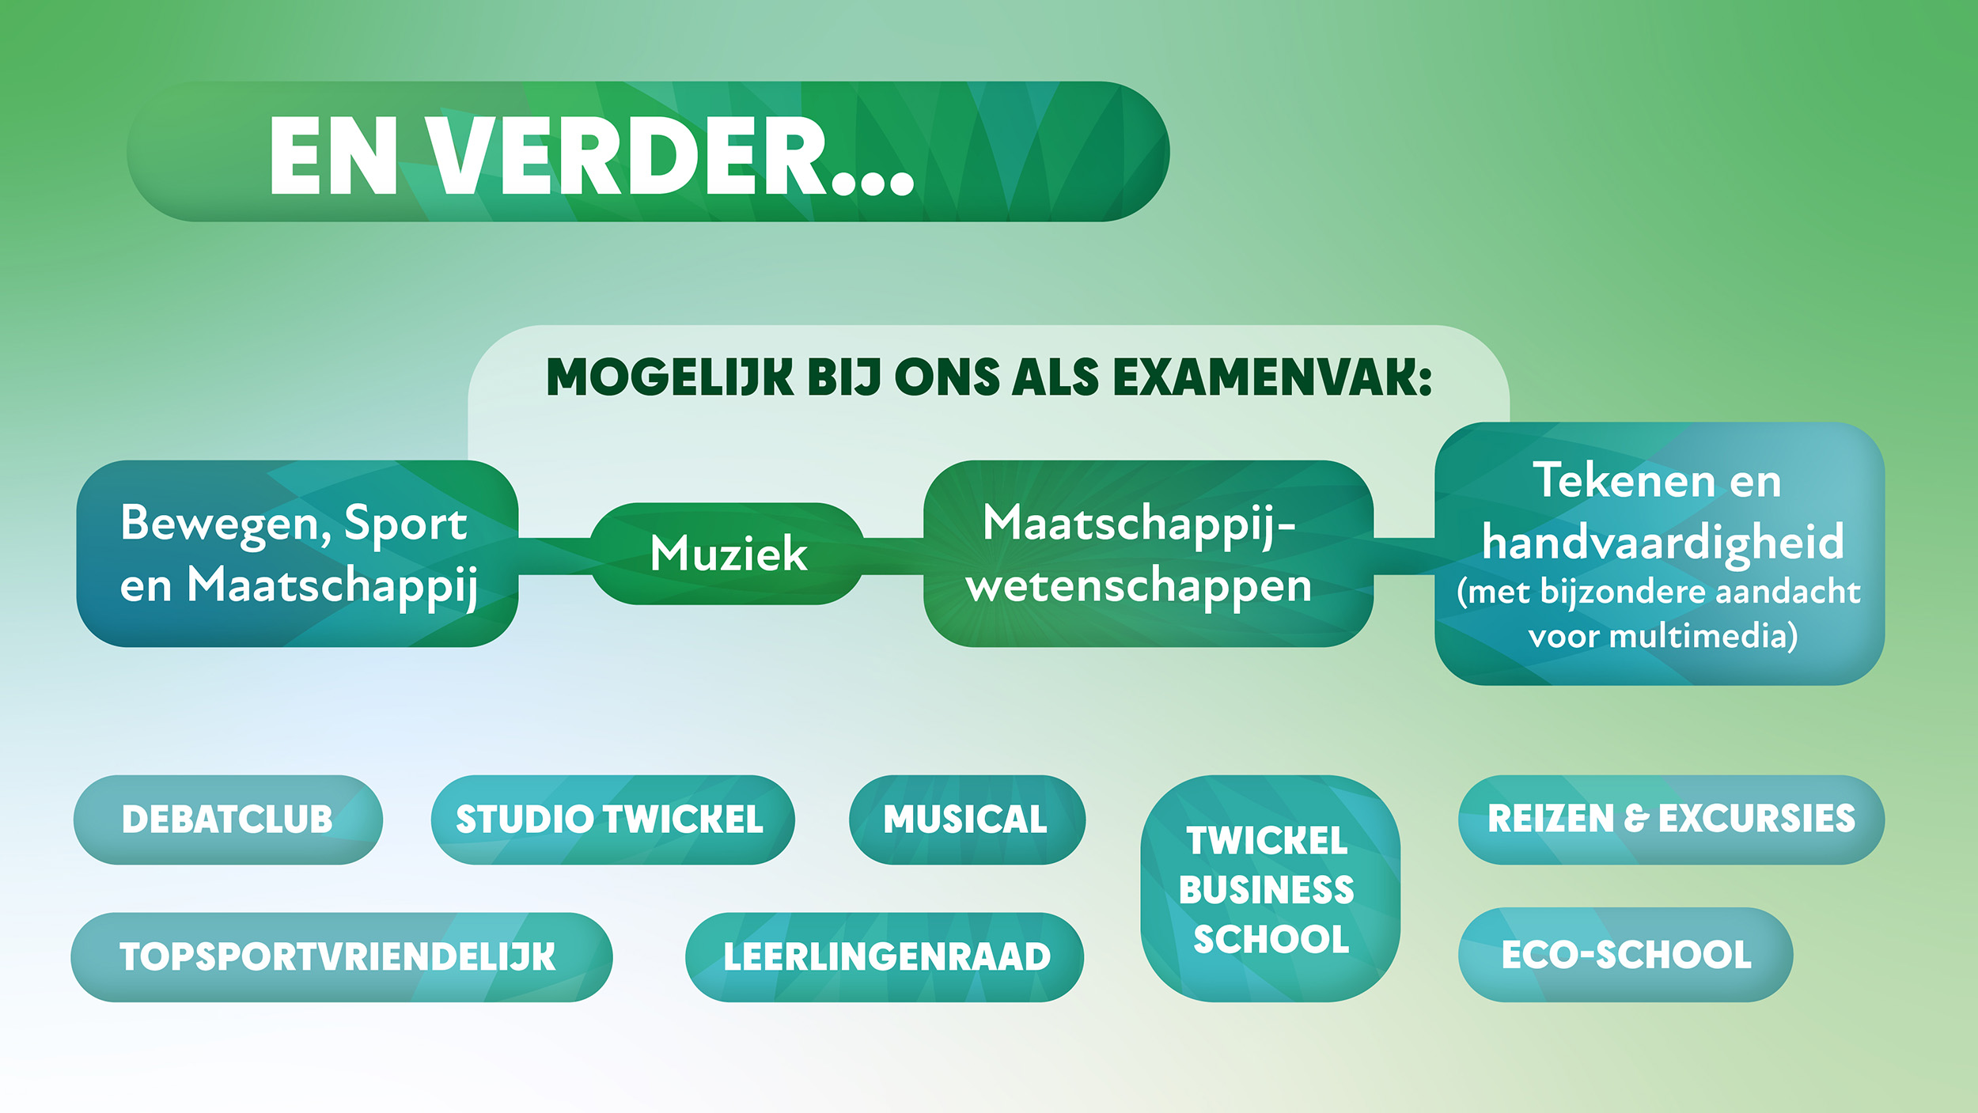
Notes:
Vakoverstijgende projecten in de lessen.

Slide 13
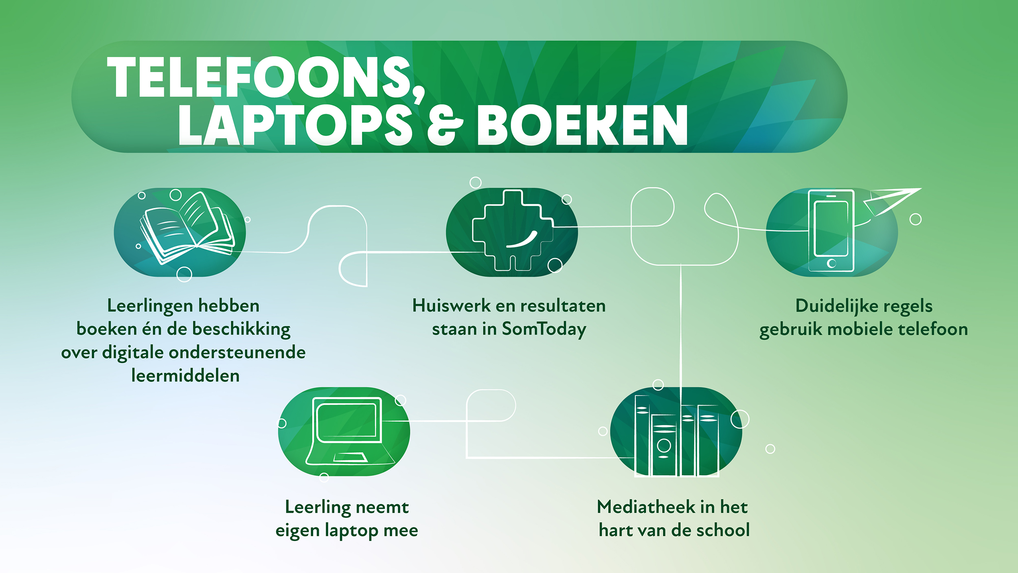

Slide 14
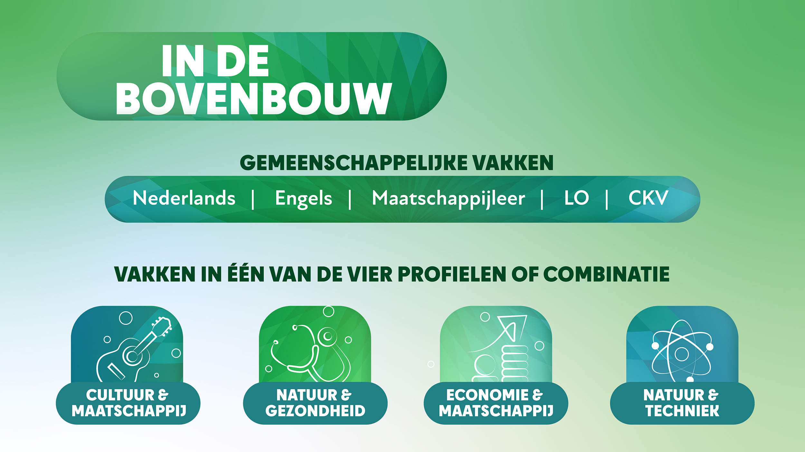
Notes:
LOB programma
https://twickelcollegehengelo.nl/decanen

